Slide 1
新湘
教版
地理新湘教版必修一 第一章：宇宙中的地球 第三节
地球的圈层结构

Slide 3
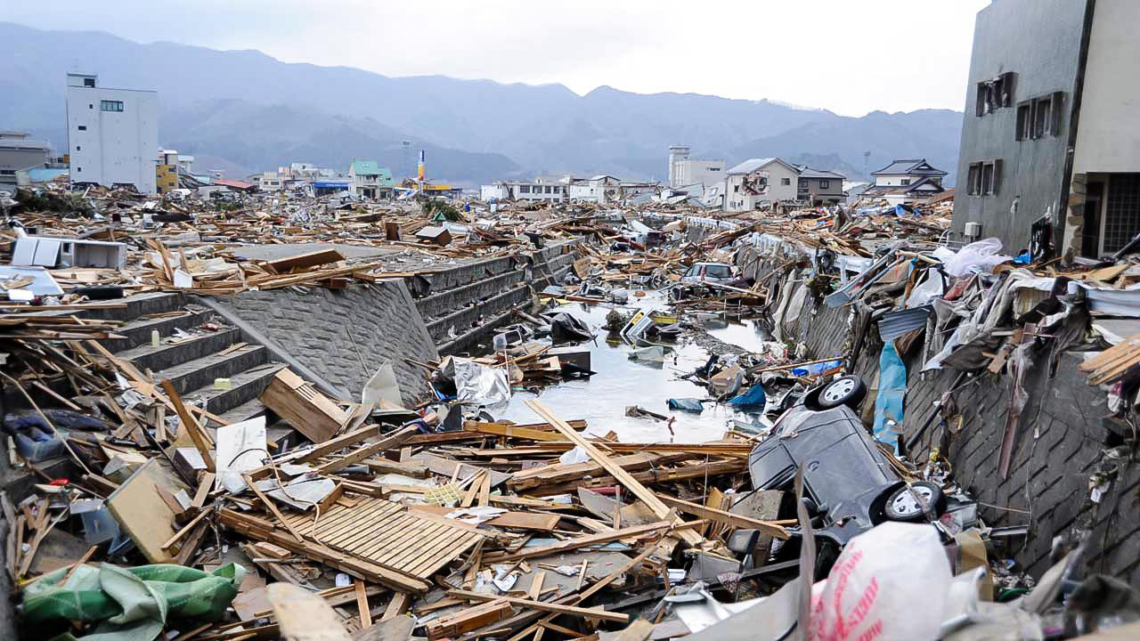
地震是地壳快速释放能量过程中造成的地面震动
是一种危害和影响巨大的自然灾害
我国是世界上地震灾害比较严重的国家之一

Slide 4
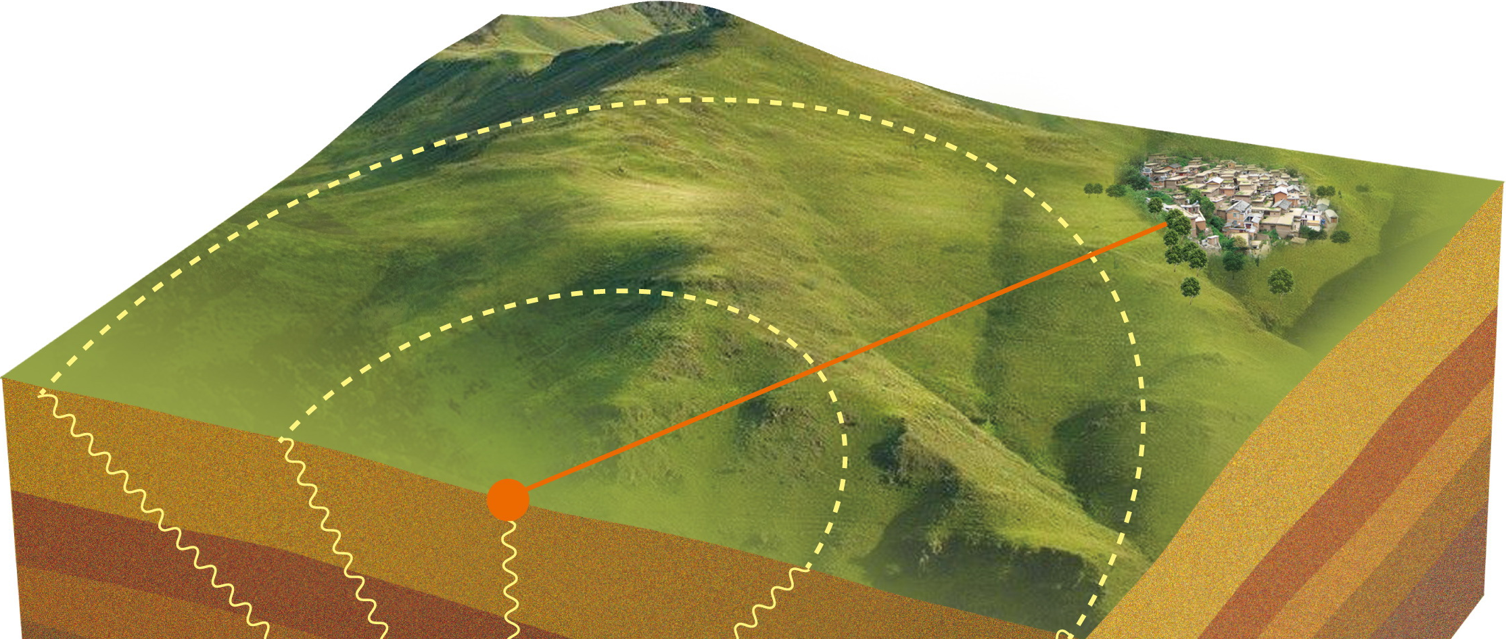
地震构造示意图
将烈度相同的点连成封闭的曲线。
从观测点(如地震台)到震中的直线距离。
等震线
震中距
震源在地面的垂直投影，即地面正对震源的点。
震中
从震中到震源垂直距离。
震源深度
震 源
地震波是震源释放的能量波
地面出现的各种破坏现象，都是地震波冲击造成。
地球内部岩石发生断裂引起震动位置

Slide 5
地震波：地震的能量以波动的方式向外传播。地震波有纵波（P波）和横波（S波）之分。
质点振动方向与地震波传播方向平行叫纵波（P波）质点振动方向与地震波传播方向垂直叫横波（S波）
纵波
波的传播方向
质点振动方向
横波
波的传播方向
质点振动方向

Slide 6
纵波横波
动态演示
一目了然
轻松应对
传播方向
纵波（P）
振动方向
传播方向
横波（S）
振动方向

Slide 7

 | 速度 | 传播介质 | 感受
横波（S波）
纵波（P波）
速度慢
只能通过固体传播
左右摇晃
速度快
固、液、气均可传播
上下颠簸
质点振动方向
质点振动方向
震
源
横波
纵波

Slide 8

地震波在不同介质中的传播速度不同；地震波经过不同介质的界面时，还会发生反射和折射现象。科学家利用地震波的上述性质，通过对地震波的精确测量，“透视”了地球内部的结构。

Slide 10
科学家通过对地震波传播速度的研究，把地球内部划分为地壳、地幔和地核三个圈层。之间的两个界面依次称为莫霍面和古登堡面。是为了分别纪念发现这两个界面的地震学家莫霍洛维契奇和古登堡。
深度/KM
0
岩石圈
80
地壳
400
软流层
莫霍面
上地
幔
900
速度/(千米/秒)
0
3
6
9
12
15
地
幔
深度/千米
下地
幔
1000
莫霍面
横波
（S）
纵波
（P）
2000
2900
地壳
古登堡面
3000
地 幔
外
核
4000
古登堡面
外核
地
核
5000
6000
内核
5150
内
核
地震波传播速度与距离地表深度关系示意图
6370

Slide 11
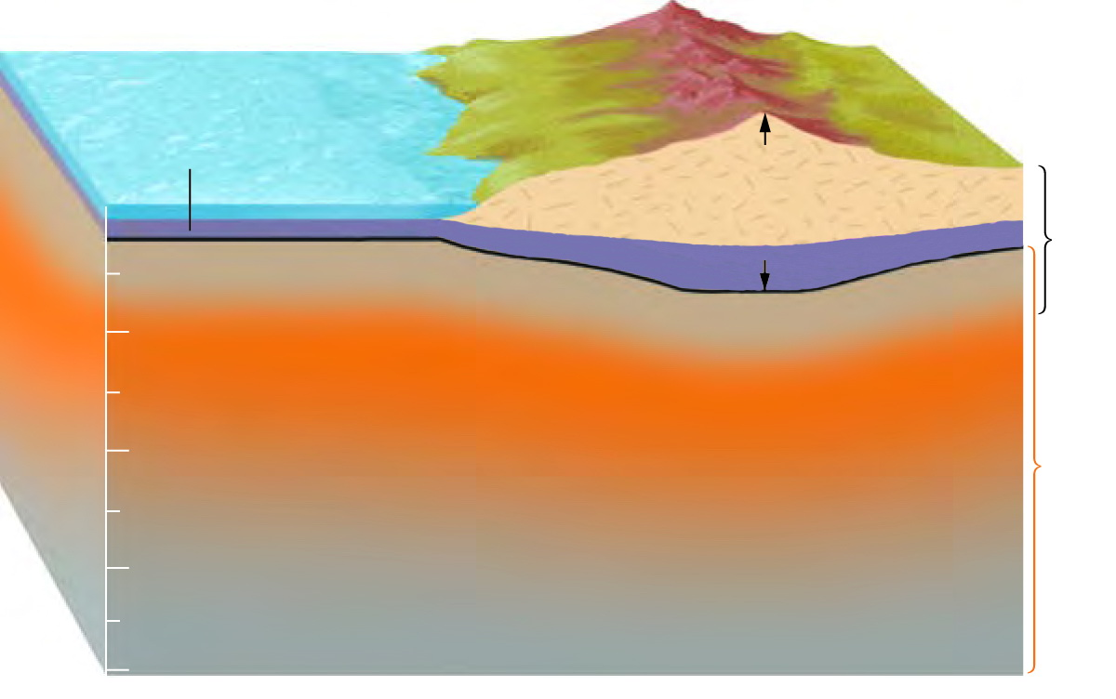
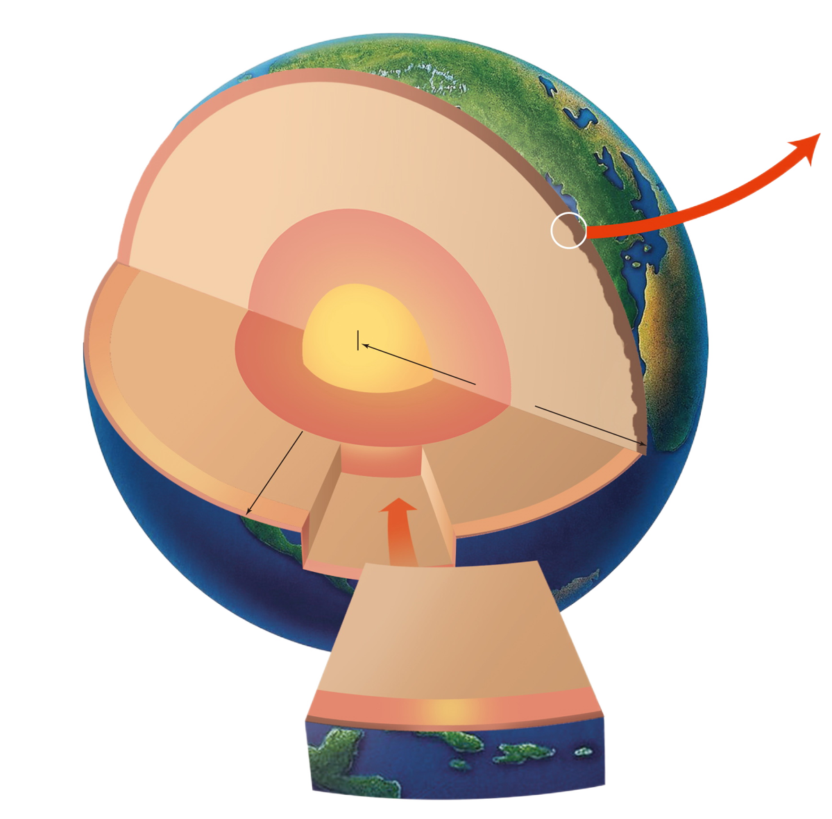
地壳
大洋地壳
大陆地壳
地面
岩石圈
软流层
莫霍面
地幔
100
软流层
岩石圈
外核
200
深度/千米
上地幔
内核
300
6371千米
400
2900千米
多看几幅图理解更靠谱

Slide 12
山地
海洋
平原
地壳
岩石圈
莫霍界面
软流层
上地幔
地壳与岩石圈的区别原来如此简单

Slide 14
地球表层以外的由大气、水体和生物组成的自然界，划分为大气圈，水圈和生物圈三个圈层，统称为地球的外部圈层。
大气圈
生物圈
水圈
地壳
地幔
地核

Slide 15
大气圈
生物圈不单独占有任何空间，分别渗透于大气圈的底部、水圈的全部和岩石圈的上部。
水圈
生物圈
岩石圈
这张图助你理解四个圈层的关系

Slide 16


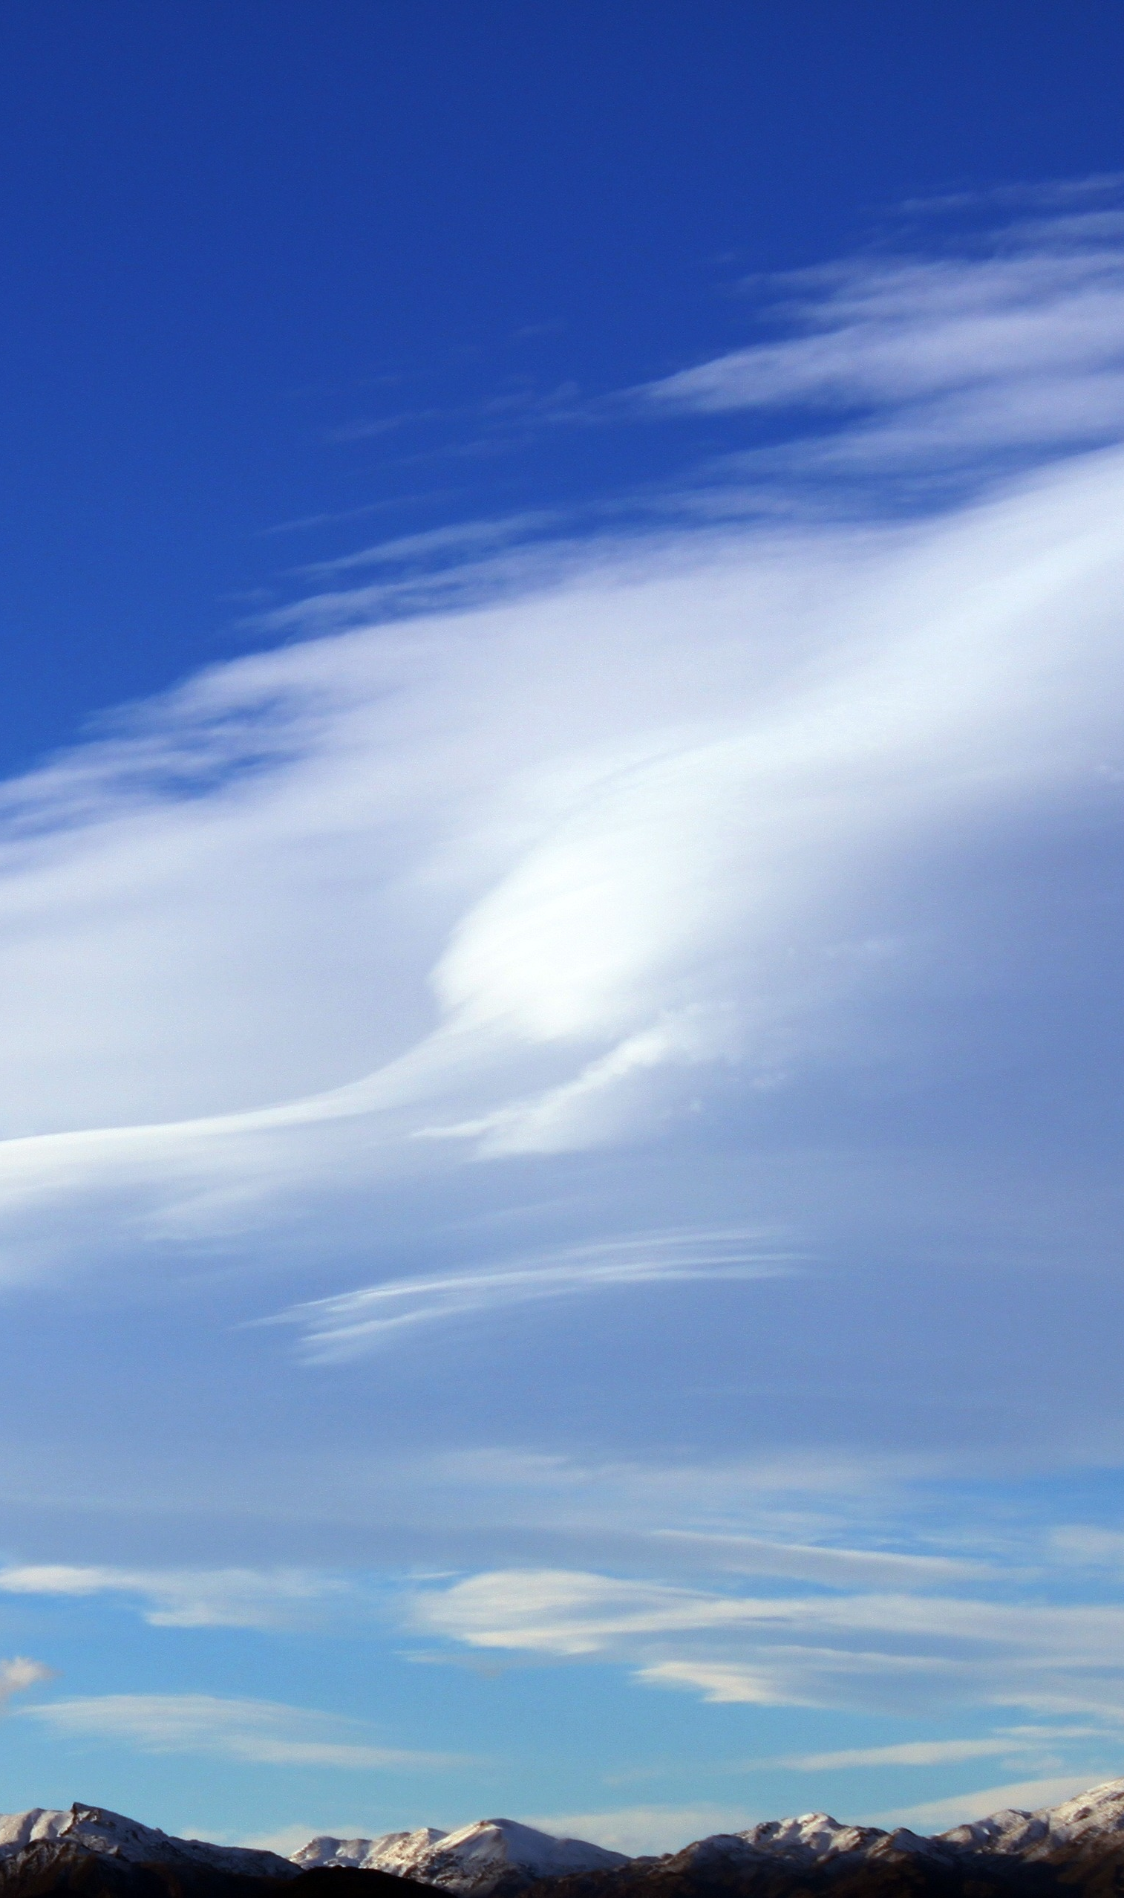
大气圈、水圈、生物圈与岩石圈相互联系、相互渗透，共同构成人类赖以生存和发展的自然环境。

Slide 17
本节课小结
地球的圈层结构
地震和地震波
地震
地震波
地球的内部圈层
地壳
地幔
地核
地球的外部圈层
大气圈
水圈
生物圈

Slide 18
1.火山喷发出的岩浆一般认为发源于( )
A.外地核 B.内地核 C.上地幔上部 D.下地幔下部
2.岩浆物质冲破了岩石圈的束缚后才喷发出来.岩石圈( )
A.属于地壳的一部分,是由岩石构成的 B.属于地幔的一部分
C.与生物圈关系密切 D.上部是软流层
3.火山灰对地球外部圈层产生了很大影响.有关外部圈层说法正确的是( )
A.大气圈是由大气组成的简单系统
B.水圈是一个连续但不规则的圈层
C.生物圈占据大气圈的全部、水圈的底部
D.地球的外部圈层之间关系密切，但与地球内部圈层没有关系
C
C
B

Slide 19
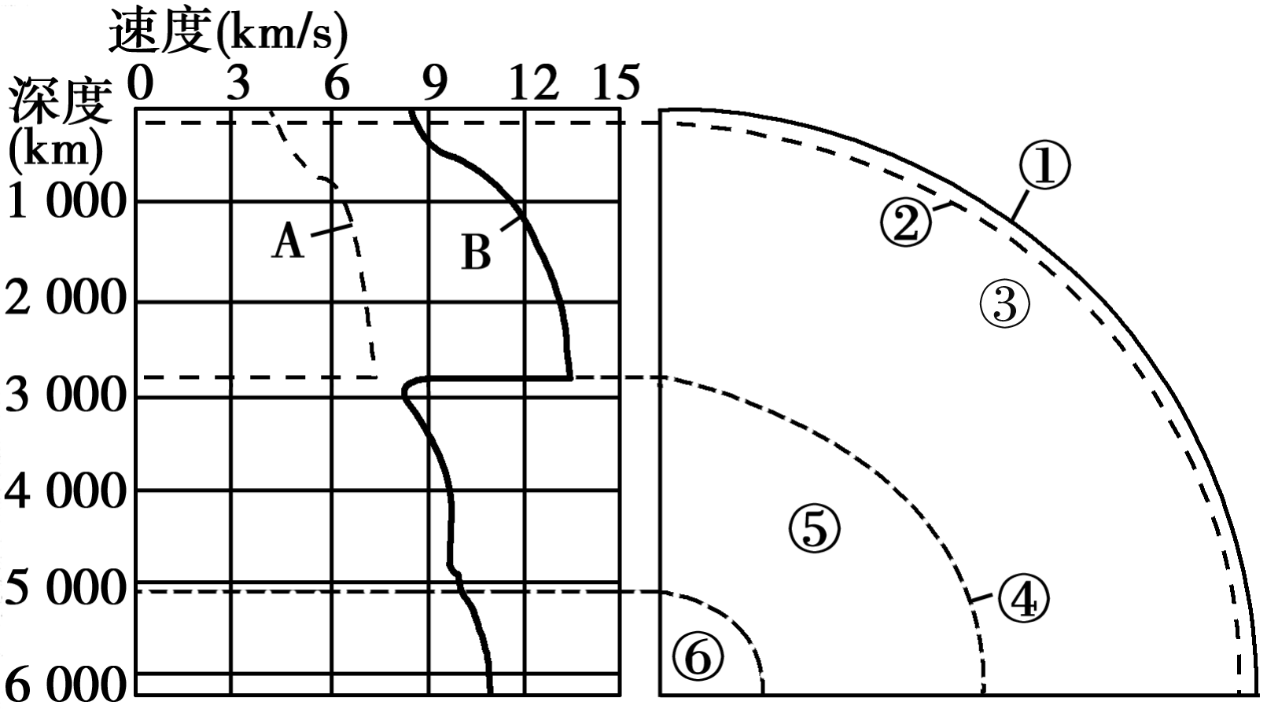
下图为“地震波的速度与地球内部圈层的划分”图，读图回答4～6题。
4.图中表示地幔与地核的分界面的是( )
A.① B.② C.③ D.④
5.组成波波卡特佩特火山的岩石的矿物直接来源于( )
A.① B.② C.③ D.④
6.喀斯特地貌景观隶属的圈层是( )
A.① B.③ C.⑤ D.⑥
D
C
A

Slide 20
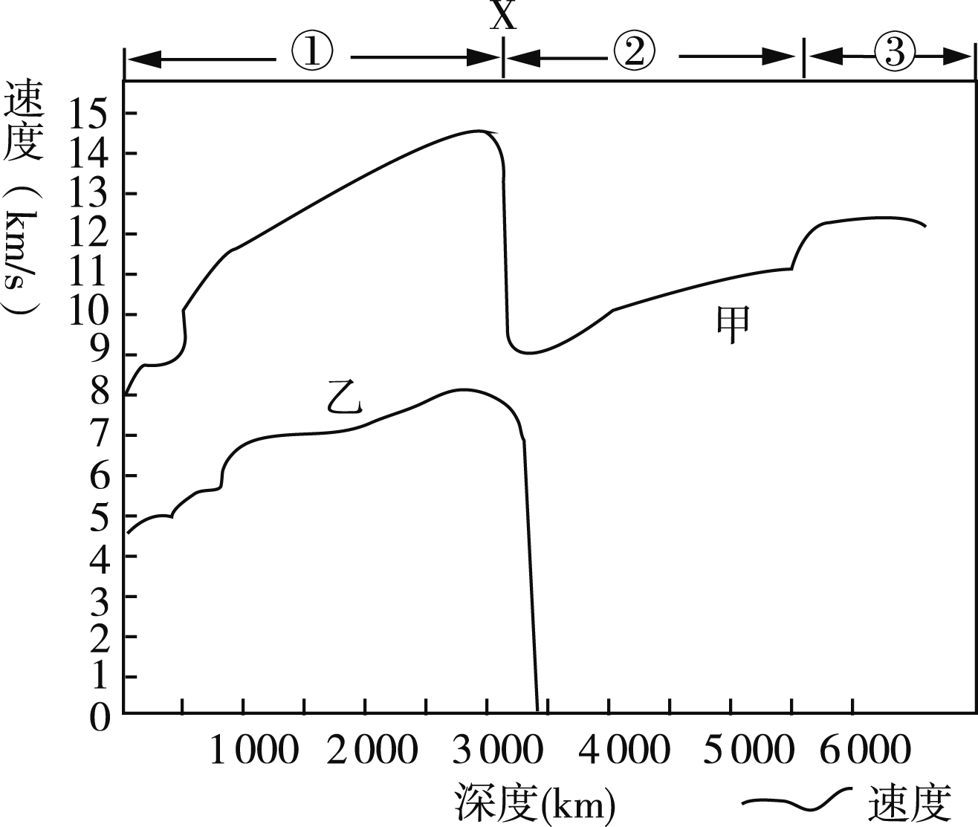
分析地震波波速的变化可以了解地球内部的圈层结构。读图回答第7题
速度/(千米/秒)
0
3
6
9
12
15
深度/千米
1000
莫霍面
横波
（S）
纵波
（P）
2000
3000
地 幔
地壳
4000
古登堡面
5000
外核
7.下列叙述正确的是( )
A.①是地壳，②是地幔，③是地核
B.图中X处为古登堡面
C.甲波由①层进入②层波速急剧上升
D.在①层中的地震波波速随深度增加而减慢
内核
B
6000

Slide 21
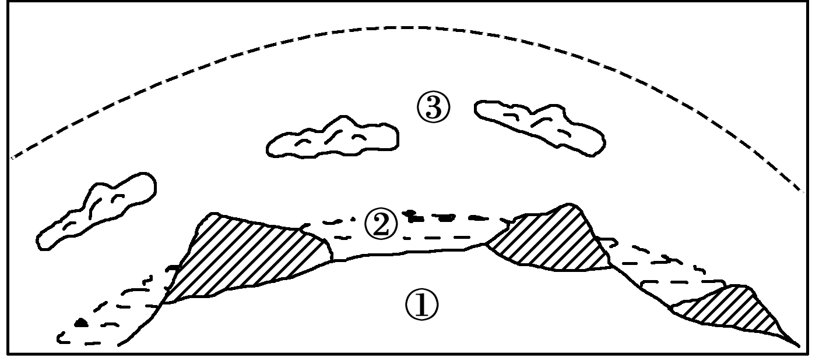
读地球圈层结构局部示意图，图中①②③代表地球不同圈层结构，完成8～9题。
8.有关①②③的叙述正确的是( )
A.①②圈层属于内部圈层 B.②圈层密度最大
C.②③圈层属于外部圈层 D.③圈层厚度有8～18 km
9.铺路、建楼用的建筑材料主要来源于( )
A.① B.② C.③ D.①②③
C
A

Slide 22
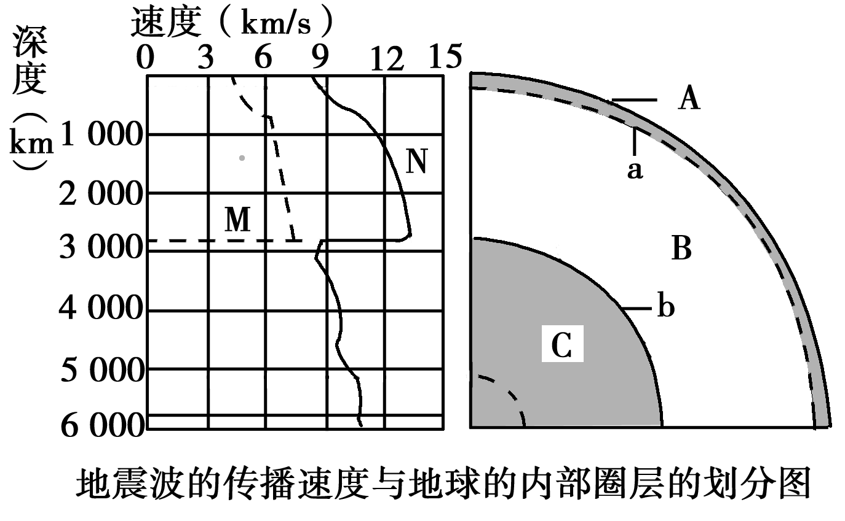
10.读图，回答下列问题。
(1)左图中的地震波，虚线代表的是________，实线代表的是________。
(2)无论纵波还是横波在经过a界面时，速度都明显加快，a为________面；横波经过b界面时消失，纵波速度突然减缓，b为________面。
(3)三个圈层名称：A是________，B是________，C是________。
(4)可能是岩浆发源地的软流层在________(填字母)层。
(5)岩石圈是指_________________________的总称。
横波
纵波
莫霍
古登堡
地壳
地幔
地核
B
地壳和软流层以上的地幔部分

